Slide 1


Notes:
Skyfie 1: Welkom terug. Kom ons kyk kortliks na die vorige twee lesse. Kyk of jy die volgende terme aan iemand in jou groep kan verduidelik:
Baccalaureusgraad-slaag
NSS
NNT
CV
Loopbaanportefeulje
In die vorige twee lesse het ons gekyk na die verskillende opsies vir die "lewe ná skool". Ons het deur na die Universiteit van Stellenbosch se webwerf gekyk, en ons van die aansoekproses vir tersiêre studies vergewis. Jy is aangemoedig om 'n Linkedin-profiel (Les 2, Skyfie 2) "jou storie" as 'n toekomstige lid van die werkende publiek, te ontwikkel.
Vandag gaan ons van rigting verander. Ons moet besef dat daar baie leerders is wat matriek voltooi het en probeer het om werk te kry, maar werkloos bly. Daar is baie leerders wat op universiteit studeer het en steeds werkloos is. Dit kan vreesaanjaend wees om te dink dat ons deel van hierdie statistiek kan word, maar dit is belangrik om voorbereid te wees en te leer hoe om jouself indiensneembaar te maak in die loopbaan waarin jy belangstel.
Draai na die persoon langs jou, en sê vir hulle: 'Jy kan jou drome bereik, jy kan werk kry, jy het net 'n plan nodig!'
Kom ons begin!

Slide 2
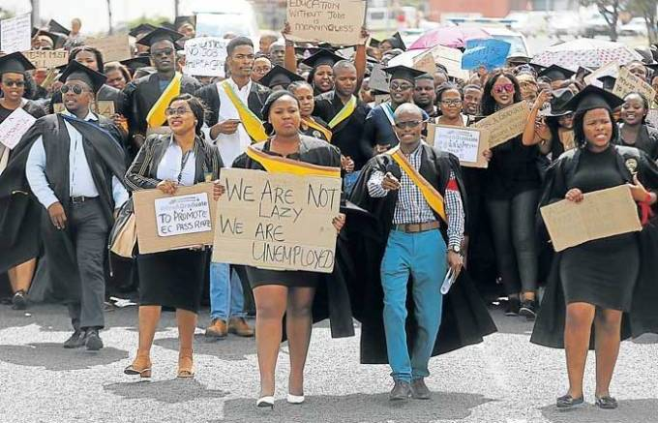
BELANGRIKE TERME!
Werkloosheid: 'n Persoon kan slegs werkloos wees as hy/sy probeer het om werk te kry en steeds sonder werk sit.
Resessie: (ook bekend as 'n ekonomiese resessie) is 'n tydperk in 'n land waar daar 'n insinking of afname in ekonomiese groei is. 'n Resessie raak almal!
Notes:
Skyfie 2: Voordat ons begin, laat ons net ons geheue verfris oor hierdie basiese definisies.
Werkloosheid: 'n Persoon kan slegs werkloos wees as hy/sy probeer het om werk te kry en steeds sonder werk sit.
Resessie: (ook bekend as 'n ekonomiese resessie) is 'n tydperk in 'n land waar daar 'n insinking of afname in ekonomiese groei is. 'n Resessie raak almal!
Voltooi Aktiwiteit 1 (Les 3 – Werkkaart).

Slide 3
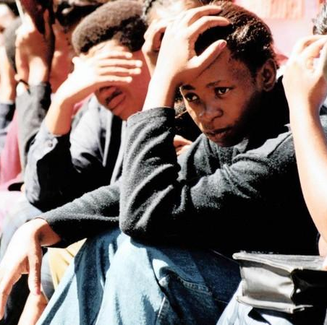
Jeugdag 2023: Ontnugterende statistieke wys byna 1 uit 2 jong Suid-Afrikaners is werkloos
Rhonda Naidu https://www.developmentaid.org/news-stream/post/163206/youth-day-in-south-africa
Jeugdiges tussen 15 en 24 jaar en 25-34 jaar het die hoogste werkloosheidsyfers van onderskeidelik 62,1% en 40,7% aangeteken. Verder was ongeveer 3,7 miljoen (36,1%) uit 10,2 miljoen jongmense tussen 15 en 24 jaar nie in diens, onderwys of opleiding nie.
Op laasgenoemde punt het die jongste Progress in International Reading Literacy Study van 2021 bevind dat 81% van graad 4-leerders, gewoonlik in die 10-jarige kategorie, "sukkel om te lees vir begrip”.
"Ons onderwys is inderdaad broos in hierdie opsig, aangesien leerders nog nie voordeel getrek het uit die jare lange skoolopleiding nie; hierdie broosheid is vererger deur die wêreldwye onderbrekings wat deur die COVID-19-pandemie veroorsaak is."
Notes:
Skyfie 3: Soos jy uit hierdie uittreksel 'Jeugdag 2023: Ontnugterende statistieke wys byna 1 uit 2 jong Suid-Afrikaners is werkloos' kan sien, het ons 'n geweldige toename in jeugwerkloosheid gesien.
Bespreek in julle groepe die volgende VIER vrae uit Aktiwiteit 2 (Les 3 – Werkkaart). Daarna sal julle geleentheid kry om terugvoer aan die klas te gee.
Beskryf VYF voorbeelde van hoe COVID-19 tot werkloosheid in Suid-Afrika bygedra het.
Verduidelik VYF redes waarom die jeug die grootste groep mense is wat werkloos is.
Lys VYF redes waarom opgeleide tersiêre gegradueerdes nie werk kan kry nie.
Gee DRIE redes waarom 'n gebrek aan geletterdheid indiensneming sal beïnvloed.

Slide 4

Redes vir Jeugwerkloosheid
Sommige jongmense maak hoë loonvereistes op intreevlak, waarmee werkplekke nie saamstem nie.
Verwagtinge van die jeug stem dalk nie ooreen met die werklikheid nie! Party jongmense sal eerder nie werk nie as om 'n werk te doen wat oënskynlik benede is.
Te veel universiteit gegradueerdes met kwalifikasies wat nie met die arbeidsmark ooreenstem nie.
Gebrek aan werksoekvaardighede, veral in skole waar Lewensoriëntering nie ernstig opgeneem word nie!
Gebrek aan besighede wat bereid is om die jeug direk uit matriek te aan te stel. Hulle verkies werknemers met ervaring en vaardigheid. Hulle wil nie tyd en geld belê in die opleiding van die jeug nie.
Armoede in die huis waar die jeug geen verwagtinge het dat enigiets sal verander nie. Geen geld vir vervoer na onderhoude of data om aansoek te doen vir werk nie.
Gebrek aan kennis oor hoe om aansoek te doen vir beurse, studielenings en leerlingskappe.
Notes:
Skyfie 4: Kom ons lees saam deur hierdie lys (op skyfie 4) en kyk of daar enige ander redes is wat nie in julle groepbespreking genoem is nie.
Bespreek en dink in julle groepe HOE kleinsake-ondernemings en die regering meer werk aan die jeug kan bied.
Stel julle voor julle is 'n groep spesialiste wat geïdentifiseer is om 'n strategie vir implementering te verskaf. Julle moet DRIE strategieë voorstel oor hoe die statistieke van jeugwerkloosheid verbeter kan word.
Oorweeg:
Wat moet die regering doen?
Hoe kan kleinsake-ondernemings help?
Hoe kan die gemeenskap help?
Wat kan die jeug doen om werksgeleenthede te verbeter?
Voltooi die voorstelle op die Les 3 – Dinkskrum wat verskaf is. Die voorgestelde strategieë moet realisties wees.
(WENK! Dit sal goed wees om dit in te neem en op 'n muur in jou klas te sit. Moedig ander klasse aan om dit te lees. Miskien kan u selfs 'n pakkie post-it-notas hê sodat ander leerders idees kan bydra oor die hantering van jeugwerkloosheid.)

Slide 5
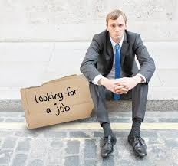
Die impak van werkloosheid…
Verswakte selfwaarde en selfbeeld.
Eensaamheid en onttrekking van vriendskapsgroepe.
Uitbuiting soos mensehandel, mense raak betrokke met die onskuldige oortuiging dat dit 'n manier is om geld te maak.
Voel nie soos 'n waardige individu wat in staat is om na hulle familie om te sien nie.
Fisiese en geestesiektes soos depressie.
Verhoogde dwelmmisbruik.
Notes:
Skyfie 5: Dit is belangrik om te verstaan dat werkloosheid nie net 'n ekonomiese impak op individue het nie. Individue word ook emosioneel, sielkundig en sosiaal geraak. Om werkloos te wees kan tot die volgende lei:
Die persoon voel nie soos 'n waardige individu nie.
Die persoon voel hulle is nie in staat om na hulle familie om te sien nie.
Uitbuiting, byvoorbeeld mensehandel.
Geestesiektes, soos depressie.
Verhoogde dwelmmisbruik.
Lae selfwaarde en swak selfbeeld.
Eensaamheid en onttrekking van vriendskapsgroepe.
Bespreek en identifiseer in julle groepe of die bogenoemde gevolge van werkloosheid 'n emosionele, sielkundige OF sosiale effek het. (Gee slegs 'n paar minute.)
Die persoon voel nie soos 'n waardige individu nie.(Emosioneel)
Uitbuiting, byvoorbeeld mensehandel. (Sosiaal)
Geestesiektes, soos depressie. (Sielkundige)
Verhoogde dwelmmisbruik. (Emosioneel en sosiaal)
Lae selfwaarde en swak selfbeeld. (Emosioneel en sielkundig)
Eensaamheid en onttrekking aan vriendskapsgroepe. (Emosioneel en sosiaal)

Slide 6

Notes:
Skyfie 6: Die vraag wat ons onsself moet afvra, is: "Wat kan ek doen om werkloosheid in my lewe teen te werk?" Kom ons sê dat jy graag eendag as veearts wil werk, maar nie die finansies het om volgende jaar verder te studeer nie. Watter opsies het jy om vaardighede te ontwikkel en ervaring op te bou wat jy by jou CV kan insluit terwyl jy nie 'n werk het nie?
Vrywillige werk! As jy tyd by 'n diereskuiling bestee om diere te voer, hokke skoon te maak en net algemene hulp te bied, sal jy nie net ervaring kry nie, maar ook jou karakter bou. Dit sal jou reeds meer indiensneembaar maak. Jy kan hierdie ervaring gebruik om jou kundigheid oor diere te ontwikkel.
Jy kan ook 'n geleentheid identifiseer om ’n entrepreneur te word (om jou eie besigheid te begin wat vir jou finansieel lewensvatbaar is). Jy kan honde oppas terwyl mense met vakansie is, mense in jou buurt se honde neem om te gaan stap, of honde bad. Op hierdie manier sal jy 'n inkomste verdien terwyl jy iets doen waarvan jy hou. Hoewel jou doel is om eendag 'n veearts te word, kan dit partykeer langer neem om by daardie doel uit te kom. Jy moet egter iewers begin.

Slide 7

Informele werke
Deeltydse werke
Gemeenskaps- werk
Notes:
Skyfie 7: Hier is nog 'n paar maniere waarop jy ervaring kan opdoen en 'n inkomste kan verdien:
Informele werk: Dit is in die meeste gevalle korttermyn, bv. Om iemand anders se grasperk te sny. Die ure is gewoonlik baie buigsaam aangesien jy werk wanneer jy ’n aanbod tot ‘n ”los werkie” kry. Dit kan in sekere gevalle permanent word (om weekliks vir verskillende mense gras te sny), maar dit vorm nie deel van die formele sektor nie.
Deeltydse werk: Dit sluit in om vir 'n gedeelte van die week (slegs in die aande / slegs tot twaalfuur in die dag) te werk. Bv. Om as kelner te werk. Daar is geleentheid om ervaring op te doen aangesien jy saam met mense sal werk waarby jy baie kan leer. Jy verdien ook 'n inkomste.
Gemeenskapswerk: Dit behels om vrywillige werk te doen wat ‘n gemeenskap sal bevoordeel. Byvoorbeeld: Help by ’n sopkombuis wat weeklikse maaltye aan hawelose mense voorsien.

Slide 8

Notes:
Skyfie 8: In 'n land waar dit al hoe moeiliker word om werk te kry, word daar dikwels voorgestel dat die die jeug met die 21ste eeu vaardighede toegerus moet word en geleer moet word om entrepreneurs te word. Ek is seker die besigheidstudies-leerders in die klas kan ons baie van entrepreneurskap leer. Trouens, kom ons kyk wie kan entrepreneurskap definieer? (Vra leerders vir hul menings oor die voor- en nadele daarvan om 'n entrepreneur te wees.)
'n Entrepreneur is iemand wat passievol en innoverend is en wat 'n nuwe onderneming skep. Hul besigheid hoef nie die wiel te herontdek nie, maar dit verg 'n sekere ingesteldheid om hul idees in ’n realiteit te omskep. Om 'n entrepreneur te wees, beteken dikwels dat jy eers 'n finansiële uitgawe moet aangaan voordat jy geld begin verdien. Byvoorbeeld, om ’n nuwe koffiewinkel oop te maak. Dit kan 'n bietjie skrikwekkend wees vir 'n jeugdige wat reeds werkloos is.
Ons sal entrepreneurskap in die volgende les in meer detail bespreek. Jy sal nou tyd hê om te begin met Aktiwiteit 3 (Les 3 – Werkkaart).

Slide 9

Refleksie
Baie van ons ouers word deur die huidige resessie geraak. Wat kan jy doen om druk in die huis te verlig of te help om 'n inkomste te genereer?
Evalueer jou ervaring ten opsigte van deeltydse werk / vrywillige werk. Wat kan jy hierdie jaar doen om jou ervaring uit te brei?
Notes:
Skyfie 9: Kom ons gebruik die laaste 5 minute van hierdie les om na te dink oor wat ons vandag oor onsself geleer het.
Beantwoord die volgende vrae in Aktiwiteit 4:
Baie van ons ouers word deur die huidige resessie geraak. Wat kan jy doen om druk in die huis te verlig of te help om 'n inkomste te genereer?
Evalueer jou ervaring ten opsigte van deeltydse werk / vrywillige werk. Wat kan jy hierdie jaar doen om jou ervaring uit te brei?
Daar is geen memo-antwoorde op hierdie refleksievrae nie. Maak seker die klas stil. U kan selfs 'n instrumentele liedjie speel om stilte en refleksie aan te moedig.
Herinner leerders om die huiswerkaktiwiteit (Aktiwiteit 3) oor entrepreneurskap te voltooi.

